Slide 1
第5章 可编程接口芯片及其应用
吉林大学 微型计算机原理与接口技术

Slide 2
本章的主要内容是介绍可编程并行接口芯片8255A、可编程计数器/定时器8253。
吉林大学 微型计算机原理与接口技术

Slide 3
5.1 可编程并行输入/输出接口芯片8255A
Intel 8255A是一种通用的可编程序并行I/O接口芯片，是为Intel 8080/8085系列微处理器设计的，也可用于其他系列的微机系统。
吉林大学 微型计算机原理与接口技术

Slide 4
5.1.1 8255A的内部结构及引脚功能
8255A的内部结构由
数据端口、
组控制电路、
数据总线缓冲器、
读/写控制逻辑四部分组成。
吉林大学 微型计算机原理与接口技术

Slide 5
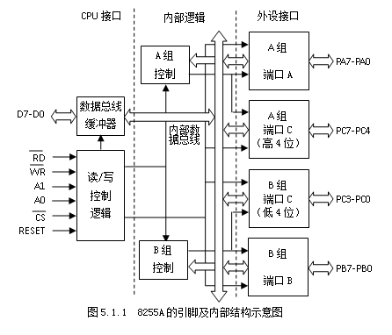
吉林大学 微型计算机原理与接口技术

Slide 6
1．数据端口
8255A有3个8位数据端口：端口A、端口B和端口C，分别简称为A口、B口和C口。它们对外的引线分别是PA7-PA0、PB7-PB0和PC7-PC0。
C口可分成两个4位的端口：C口的高4位口PC7-PC4和C口的低4位口PC3-PC0。
通常A口与B口用作输入/输出的数据端口，C口用作控制或状态信息的端口。在方式字的控制下，C口可以分成两个4位的端口，每个端口包含一个4位锁存器，可分别同A口和B口配合使用，可以用作控制信号输出，或作为状态信号输入。
吉林大学 微型计算机原理与接口技术

Slide 7
2．数据总线缓冲器
数据总线缓冲器是一个三态8位双向缓冲器，D7-D0同系统数据总线相连。
CPU通过执行输入/输出指令来实现对缓冲器发送或接收数据。
8255A的控制字和状态字也是通过该缓冲器传送的。
吉林大学 微型计算机原理与接口技术

Slide 8
3．A组和B组的控制电路
在8255A内部，3个端口分成两组来管理。
A口及C口高4位为A组，B口及C口低4位为B组。
两组分别设有控制电路，根据CPU发出的方式选择控制字来控制8255A的工作方式，每个控制组都接收来自读/写控制逻辑的“命令”，接收来自内部数据总线的“控制字”，并向与其相连的端口发出适当的控制信号。
吉林大学 微型计算机原理与接口技术

Slide 9
4．读/写控制逻辑
读/写控制逻辑用来管理数据信息、控制字和状态字的传送，它接收来自CPU地址总线和控制总线的有关信号，向8255A的A、B两组控制部件发送命令。
对8255A进行控制的信号有：
A1、A0：片内寄存器选择信号。
CS/：片选信号，低电平有效。
RD/：读信号，低电平有效。
WR/：写信号，低电平有效。
RESET：复位信号，高电平有效。该信号用来清除所有的内部寄存器，并将A口、B口和C口均置成输入状态。
吉林大学 微型计算机原理与接口技术

Slide 10



表5.1.1 8255A端口功能选择
操作类型 |  | A1 | A0 |  |  | 功能
读操作 | 0 | 0 | 0 | 0 | 1 | 数据总线←端口A
 | 0 | 0 | 1 | 0 | 1 | 数据总线←端口B
 | 0 | 1 | 0 | 0 | 1 | 数据总线←端口C
写操作 | 0 | 0 | 0 | 1 | 0 | 端口A←数据总线
 | 0 | 0 | 1 | 1 | 0 | 端口B←数据总线
 | 0 | 1 | 0 | 1 | 0 | 端口C←数据总线
 | 0 | 1 | 1 | 1 | 0 | 控制寄存器←数据总线
无操作 | 0 | 1 | 1 | 0 | 1 | 无意义
与总线 “脱开” | 1 | × | × | × | × | 数据总线三态
 | 0 | × | × | 1 | 1 | 数据总线三态
吉林大学 微型计算机原理与接口技术

Slide 11
5.1.2 8255A的控制字
8255A有两种控制字。
方式选择控制字
对C口进行置位或复位的控制字。
这两种控制字均为8位。
吉林大学 微型计算机原理与接口技术

Slide 12
1．方式选择控制字
方式选择控制字用来设置工作方式，8255A有3种基本工作方式：
方式0是基本的输入/输出方式
方式1是选通的输入/输出方式
方式2是双向传输方式。
端口A可以工作在3种工作方式中的任何一种，端口B只能工作在方式0或方式1，端口C则常常配合端口A和端口B工作，为这两个端口的输入/输出传输提供控制信号和状态信号。
吉林大学 微型计算机原理与接口技术

Slide 13
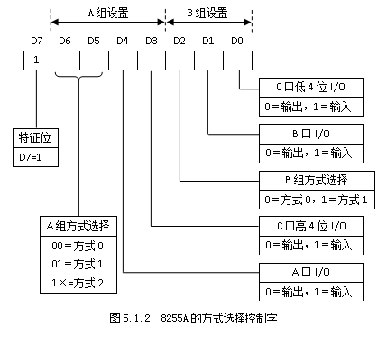
吉林大学 微型计算机原理与接口技术

Slide 14
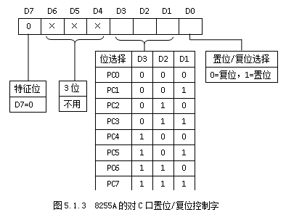
2．端口C的置位/复位控制字
端口C的任一位可用这个控制字来置位或复位，而其他位保持不变。
吉林大学 微型计算机原理与接口技术

Slide 15
5.1.3 8255A的工作方式
1．方式0
方式0为基本的输入/输出方式。
在方式0下，C口的高4位和低4位以及A口、B口都可以独立地设置为基本的输入口或输出口。
4个口的输入/输出可以有16种组合方式，且均可以由方式控制字确定。
吉林大学 微型计算机原理与接口技术

Slide 16
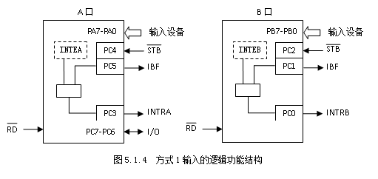
2．方式1
方式1为选通的输入/输出方式（或称应答式输入/输出）。
（1）方式1的输入
吉林大学 微型计算机原理与接口技术

Slide 17
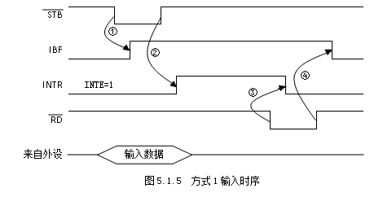
吉林大学 微型计算机原理与接口技术

Slide 18
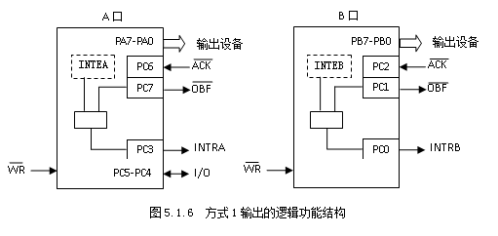
（2）方式1的输出
吉林大学 微型计算机原理与接口技术

Slide 19
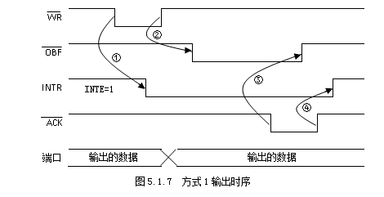
吉林大学 微型计算机原理与接口技术

Slide 20
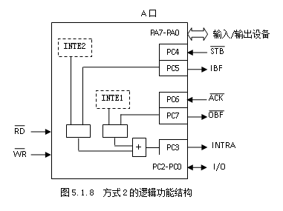
3．方式2
方式2为双向选通输入输出方式。方式2只限于A口使用，用C口的5位进行联络。
吉林大学 微型计算机原理与接口技术

Slide 21
5.1.4 8255A应用举例
例5.1.1 8255A方式0应用。8255A产生波形接口电路。
利用8255A在方式0下工作，使其在PC0、PC3引脚产生如图5.1.9所示波形，试编写相应程序段。
设8255A各端口地址分别设为60H、61H、62H和63H，波形延时时间可调用延时1毫秒(Dlms)子程序实现。
根据要求可确定端口C工作在方式0输出，其余端口无具体要求，也均定为方式0输出。
吉林大学 微型计算机原理与接口技术

Slide 22
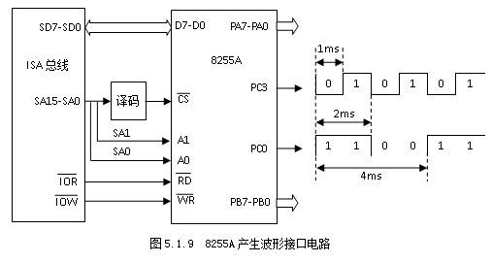
吉林大学 微型计算机原理与接口技术

Slide 23
START： MOV AL，80H；送各口方式0输出控制字
OUT 63H，AL
X1: MOV AL，01H
OUT 62H，AL
CALL D1ms
MOV AL，09H
OUT 62H，AL
CALL Dlms
MOV AL，00H
OUT 62H，AL
CALL D1ms
MOV AL，08H
OUT 62H，AL
CALL D1ms
JMP X1
吉林大学 微型计算机原理与接口技术

Slide 24
例5.1.2 8255A方式1应用。查询方式的双机并行通信接口设计。
1．要求
在甲乙两台微机之间并行传送1KB数据。甲机发送，乙机接收。甲机一侧的8255A采用方式1工作，乙机一侧的8255A采用方式0工作。两机的CPU与接口之间均采用查询方式交换数据。
吉林大学 微型计算机原理与接口技术

Slide 25
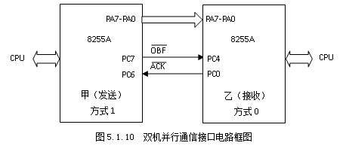
2．硬件连接
吉林大学 微型计算机原理与接口技术

Slide 26
3．软件编程
接口驱动程序包括发送与接收两个程序。
（1）甲机发送程序
DATA SEGMENT
SS1 DB 1024 DUP(?)
DATA ENDS
CODE SEGMENT
ASSUME CS:CODE，DS:DATA
START： MOV AX，DATA
MOV DS，AX
MOV AL，0A0H
OUT 66H，AL ；送A口方式1输出控制字
MOV AL，0DH ；置发送中断允许INTEA=1
OUT 66H，AL ；PC6=1
吉林大学 微型计算机原理与接口技术

Slide 27
LEA BX，SS1 ；取发送数据内存首址
MOV CX，400H ；发送字节数，1K
MOV AL，[BX] ；向A口写第一个数，产生第一个 信号
OUT 60H，AL ；送给对方，以便获取对方的 信号
INC BX ；发送数据内存地址加1
DEC CX ；字节数减1
XX1： IN AL，64H ；取状态PC3
AND AL，08H ；查发送中断请求INTRA=1
JZ XX1 ；若无中断请求，则等待
MOV AL，[BX] ；从内存取下一个要发送的数据
OUT 60H，AL ；通过A口向乙机发送下一个数据
INC BX ；发送数据内存地址加1
LOOP XX1 ；字节数减1
MOV AH，4CH ；已完，退出
INT 21H ；返回DOS
CODE ENDS
END START
吉林大学 微型计算机原理与接口技术

Slide 28
（2）乙机接收程序
DATA SEGMENT
DD1 DB 1024 DUP(0)
DATA ENDS
CODE SEGMENT
ASSUME CS:CODE，DS:DATA
START： MOV AX，DATA
MOV DS，AX
MOV AL，098H
OUT 66H，AL ；送A口方式0输入控制字
MOV AL，01H ；
OUT 66H，AL ；置 =1（PC0=1）
LEA BX，DD1 ；取接收数据内存首址
MOV CX，400H ；接收字节数，1K
吉林大学 微型计算机原理与接口技术

Slide 29
YY1： IN AL，64H ；检查甲机的 =0？(PC4=0？)
AND AL，10H ；即检查甲机是否有数据发来
JNZ YY1 ；若无数据发来，则等待
IN AL，60H ；从A口读入数据
MOV [BX]，AL ；存入内存
MOV AL，00H
OUT 66H，AL ；PC0置0产生 信号，并发回给甲机
NOP ；同步
MOV AL，01H ；PC0置1
OUT 66H，AL
INC BX ；内存地址加1
LOOP YY1 ；字节未完，则继续
MOV AH，4CH
INT 21H ；返回DOS
CODE ENDS
END START
吉林大学 微型计算机原理与接口技术

Slide 30
例5.1.3 8255A方式2应用。中断方式的双向并行通信接口设计
1．要求
主从两台微机进行并行传送，对主机而言，发送和接收的数据合在一起共256个字节。主机一侧的8255A采用方式2，采用中断方式传送数据。从机一侧8255A工作在方式0，采用查询方式传送数据。
吉林大学 微型计算机原理与接口技术

Slide 31
2．硬件设计
硬件设计如图5.1.11所示。
主机一侧的8255A的A口作双向传送，既输出又输入，它的中断请求线接到8259A的IR2上。从机一侧的8255A的A口和B口是单向传送，分别作输出和输入。8255A方式2时读出的C口状态字如图5.1.12所示。设定主从两台微机的8255A各端口地址均设为60H、62H、64H和66H。8259A的端口地址设为20H和22H，采用边沿触发方式、非缓冲方式，中断结束采用EOI命令方式，中断优先权管理方式采用全嵌套方式，中断类型码为0AH。
吉林大学 微型计算机原理与接口技术

Slide 32
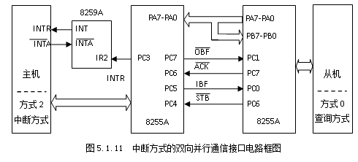
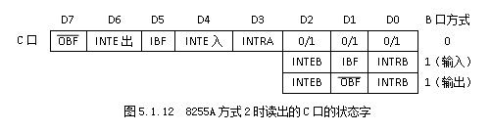
吉林大学 微型计算机原理与接口技术

Slide 33
3．软件设计
下面讨论主机一侧的编程。
主程序：
DATA SEGMENT
AAA1 DB 256 DUP(？) ；发数据区
AAA2 DB 256 DUP(0) ；收数据区
DATA ENDS
CODE SEGMENT
ASSUME CS:CODE,DS:DATA
BBB1: MOV AX，DATA
MOV DS，AX
MOV AL，13H ；写入ICW1
OUT 20H，AL
MOV AL，08H ；写入ICW2
吉林大学 微型计算机原理与接口技术

Slide 34
OUT 22H，AL
MOV AL，01H ；写入ICW4
OUT 22H，AL
MOV AL，0FBH ；写入OCW1
OUT 22H，AL
MOV AX，0
MOV ES，AX
MOV DI，28H ；中断向量表中对应IR2的偏移量送DI
MOV AX，OFFSET ZZZ2 ；转入中断向量
CLD
STOSW
MOV AX，SEG ZZZ2
STOSW
吉林大学 微型计算机原理与接口技术

Slide 35
MOV AL，0COH ；送A口方式2控制字
OUT 66H，AL
MOV AL，09H ；置位PC4，输入中断允许
OUT 66H，AL
MOV AL，0DH ；置位PC6，输出中断允许
OUT 66H，AL
LEA SI，AAA1 ；发送数据块首址
LEA DI，AAA2 ；接收数据块首址
MOV CX，256 ；发送与接收合在一起的字节数
MOV AL，[SI] ；取第1个发送的数据
OUT 60H，AL ；发一字符
INC SI ；下一个发送数据地址
DEC CX ；字节数减1
吉林大学 微型计算机原理与接口技术

Slide 36
BBB2: STI ；开中断
HLT ；等待中断
CLI ；关中断
DEC CX ；计数
JNZ BBB2 ；未完、继续
MOV AH，4CH ；已完，退出
INT 21H ；返回DOS
吉林大学 微型计算机原理与接口技术

Slide 37
中断服务程序:
ZZZ2 PROC FAR
MOV AL，08H ；复位PC4，禁止输入中断
OUT 66H，AL
MOV AL，0CH ；复位PC6，禁止输出中断
OUT 66H，AL
IN AL，64H ；查中断源，读状态字
MOV AH，AL ；保存状态字
AND AL，20H ；检查状态位IBF=1，是输入吗?
JZ ZZZ3 ；不是，则跳输出程序ZZZ3
IN AL，60H ；是，则从A口读数
MOV [DI]，AL ；存入内存区
INC DI ；内存地址+1
JMP ZZZ4
吉林大学 微型计算机原理与接口技术

Slide 38
ZZZ3: MOV AL，[SI] ；从内存取发送数据
OUT 60H，AL ；输出
INC SI ；内存地址+l
ZZZ4: MOV AL，09H ；置位PC4，输入中断允许
OUT 66H，AL
MOV AL，0DH ；置位PC6，输出中断允许
OUT 66H，AL
MOV AL，20H ；送OCW2中断结束
OUT 20H，AL
IRET ；中断返回。
ZZZ2 ENDP
CODE ENDS
END BBB1
吉林大学 微型计算机原理与接口技术

Slide 39
吉林大学 微型计算机原理与接口技术

Slide 40
5.2 可编程计数器/定时器8253
实现定时和计数通常有3种方法，即软件方法、硬件方法和采用可编程芯片。
8253是Intel系列可编程序计数器/定时器，它可以通过简单的编程设定工作方式、定时时间或计数次数，使用方便灵活，并且8253初始化后可单独工作，整个定时或计数过程不再占用CPU时间，因此得到了广泛的应用。
吉林大学 微型计算机原理与接口技术

Slide 41
5.2.1 8253的基本功能
8253的基本功能如下：
1．含有3个独立的16位计数器，能够进行3个16位的独立计数。
2．每一个计数器具有六种工作方式。
3．能进行二进制/十进制计数（减法计数）。
4．计数频率为0～2MHz。
5．可作计数器或定时器。
吉林大学 微型计算机原理与接口技术

Slide 42
5.2.2 8253的引脚信号与内部结构
1．数据总线缓冲器
2．读/写控制逻辑
A1、A0：片内寄存器选择信号。这两个地址线一般接到系统地址总线的A1和A0上，它们的功能是编码选择3个计数器和1个控制寄存器。其端口编码为：
A1 A0 端口
0 0 计数器0
0 1 计数器1
1 0 计数器2
1 1 控制寄存器
吉林大学 微型计算机原理与接口技术

Slide 43
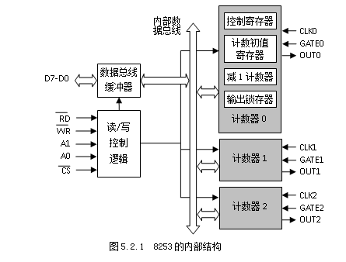
吉林大学 微型计算机原理与接口技术

Slide 44
 | A1 | A0 |  |  | 功能
0 | 0 | 0 | 0 | 1 | 数据总线←读计数器0当前值
0 | 0 | 1 | 0 | 1 | 数据总线←读计数器1当前值
0 | 1 | 0 | 0 | 1 | 数据总线←读计数器2当前值
0 | 0 | 0 | 1 | 0 | 设置计数器0的初始值←数据总线
0 | 0 | 1 | 1 | 0 | 设置计数器1的初始值←数据总线
0 | 1 | 0 | 1 | 0 | 设置计数器2的初始值←数据总线
0 | 1 | 1 | 1 | 0 | （设置控制字）控制寄存器←数据总线
吉林大学 微型计算机原理与接口技术

Slide 45
3．计数器
三个计数器中每一个都有三条信号线：
CLK：计数脉冲输入，用于输入定时基准脉冲或计数脉冲。
GATE：选通输入(或称门控输入)，用于启动或禁止计数器的操作，以使计数器和计数输入信号同步。
OUT：输出信号，以相应的电平指示计数的完成或输出脉冲波形。无论8253工作在任何方式，当减1计数器减1到0时，在OUT引脚上必定有输出，输出波形取决于8253计数器的工作方式。
吉林大学 微型计算机原理与接口技术

Slide 46
每个计数器中有四个寄存器：
（1）6位的控制寄存器，初始化时，将控制字寄存器中的内容写入该寄存器。
（2）16位的计数初值寄存器，初始化时写入该计数器的初始值，其最大初始值为0000H。
（3）16位的减1计数器，计数初值由计数初值寄存器送入减法计数寄存器，当计数输入端输入一个计数脉冲时，减法计数寄存器内容减1。
（4）16位的输出锁存器，用来锁存计数执行部件的内容，从而使CPU可以对此进行读操作。
吉林大学 微型计算机原理与接口技术

Slide 47
定时的本质就是对已知周期脉冲计数。
计数初值的计算如下：
计数方式：计数初值＝要求的计数次数
定时方式：计数初值＝定时时间÷时钟脉冲周期
各计数器通道的输入脉冲和输出状态之间的关系与门控脉冲（GATE信号）的控制有关，而门控脉冲的作用又依赖于工作方式的选择。
吉林大学 微型计算机原理与接口技术

Slide 48
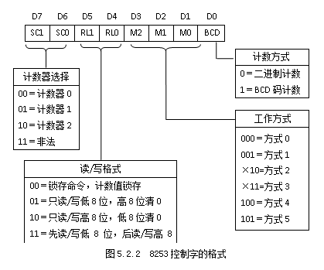
5.2.3 8253的控制字
吉林大学 微型计算机原理与接口技术

Slide 49
8253编程原则：
1．控制字必须在计数值之前写入。在选择任何工作方式下，都必须先向8253写入控制字，控制字还起复位作用，使OUT端变为工作方式中规定的状态和对计数初值寄存器清零。
2．16位计数初值的写入必须遵守控制字中读/写格式规定的顺序。
8253有两种方法可以读取每一个计数器的现有计数值。
1．简单读出方式
2．锁存读出方式
吉林大学 微型计算机原理与接口技术

Slide 50
5.2.4 8253的工作方式
8253有6种工作方式，在不同的方式下，计数器的启动方式、GATE端输入信号的作用以及OUT端的输出波形都有所不同。
在本小节中， WR/表示初始化时执行输出指令所发的写信号，CW表示写控制字，LSB表示写计数初值（一般情况下，写初值应有两个负脉冲，第一个送低8位，第二个送高8位。这里是为了波形简洁，只画了一个，因为只有低8位数据）。
吉林大学 微型计算机原理与接口技术

Slide 51
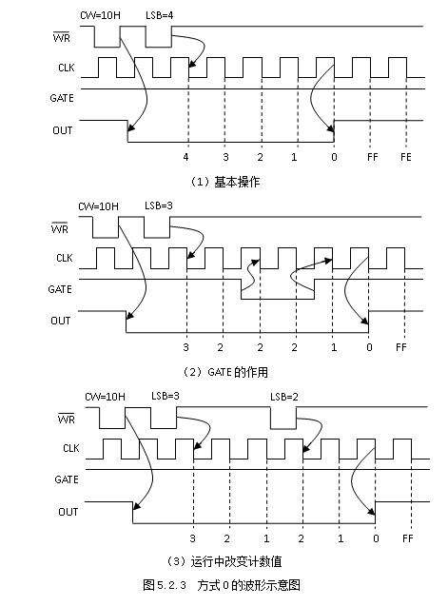
1．方式0（计数结束中断方式）
吉林大学 微型计算机原理与接口技术

Slide 52
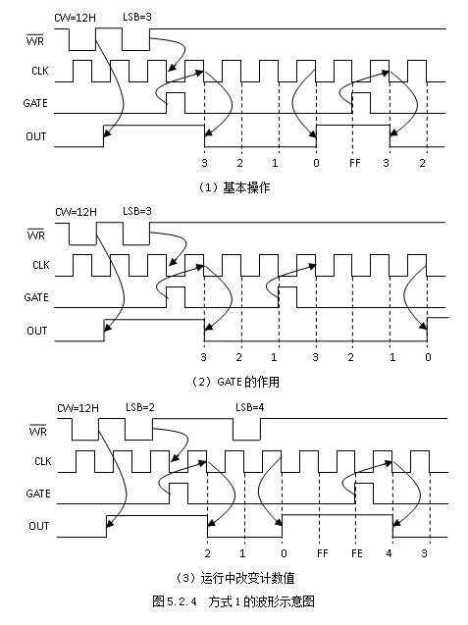
2．方
式1（可编程单稳方式）
吉林大学 微型计算机原理与接口技术

Slide 53
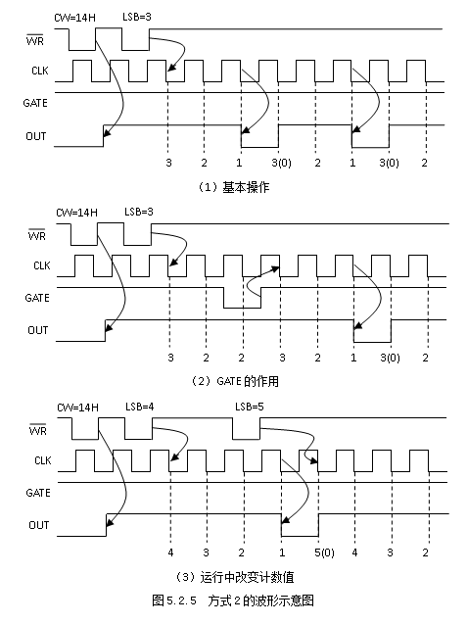
3．方式2（脉冲频率发生器方式）
吉林大学 微型计算机原理与接口技术

Slide 54
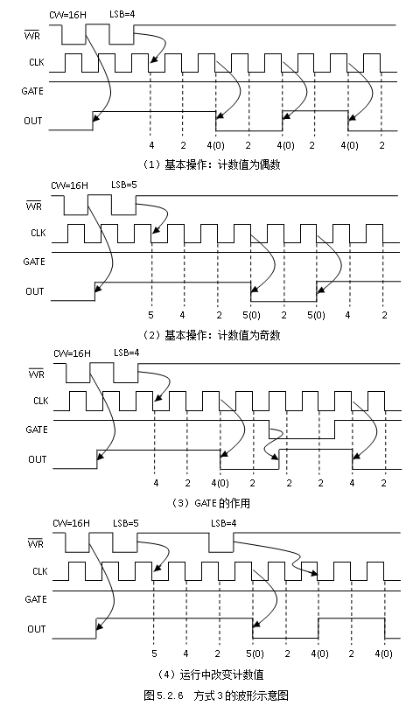
4．方式3（方波发生器方式）
吉林大学 微型计算机原理与接口技术

Slide 55
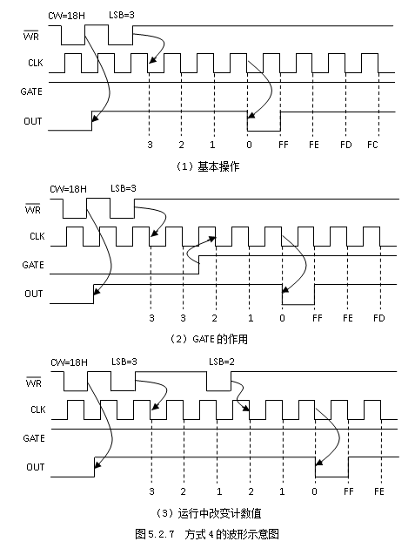
5．方式4（软件触发选通方式）
吉林大学 微型计算机原理与接口技术

Slide 56
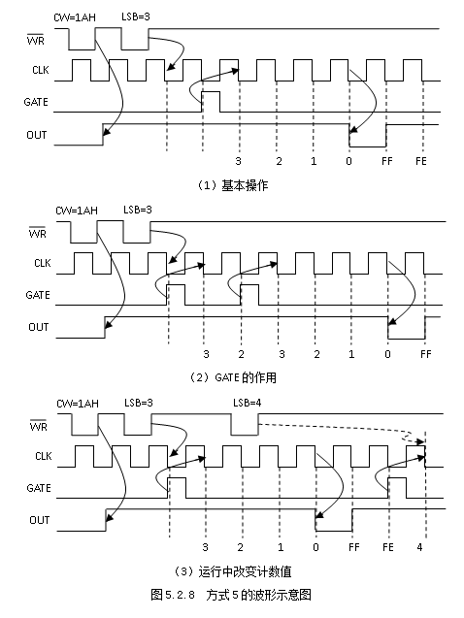
6．方式5（硬件触发选通方式）
吉林大学 微型计算机原理与接口技术

Slide 57
5.2.5 8253的应用举例
例5.2.1 8253的初始化设计
设某8253通道1工作于方式0，按BCD方式计数，计数初值为400。计数器0、计数器1、计数器2和控制寄存器的端口地址依次为80H-83H，试编写8253的初始化程序。
1．控制字：控制字为01110001B，写入控制寄存器，端口地址为83H。
2．计数值：计数初值为400，由于采用BCD计数，故应按BCD码方式组成，即0400H，送入计数器1的数据端口，地址是81H。16位数送两次，先送低8位00H，后送高8位04H。
吉林大学 微型计算机原理与接口技术

Slide 58
3．初始化程序：
MOV AL，71H ；控制字
OUT 83H，AL
MOV AL，00H ；低8位计数值
OUT 81H，AL
MOV AL，04H ；高8位计数值
OUT 81H，AL
吉林大学 微型计算机原理与接口技术

Slide 59
例5.2.3 8253应用系统设计
某80×86系统采用8253精确控制一个发光二极管闪亮，系统要求启动8253后使发光二极管点亮2秒，熄灭2秒，亮灭50次后停止闪动，系统工作结束。现有一个时钟脉冲源，频率为2MHz，其他器件任选。试完成下列工作：
（1）分析该系统接口电路。
（2）编写完成上述功能的程序。
吉林大学 微型计算机原理与接口技术

Slide 60
1．系统分析
计数器0工作于脉冲频率发生器方式，输入CLK0，接2MHz脉冲信号源，输出OUT0产生250Hz（周期为4ms）的脉冲序列。
计数器1工作于方波发生器方式，输入CLK1接OUT0的250Hz脉冲信号，输出OUT1产生周期为4秒的方波，经过一个反相驱动器去控制一个发光二极管。
计数器2工作于计数结束中断方式，输入CLK2接OUT1的周期为4秒的方波，输出OUT2通过一个“非门”连GATE1，用于控制计数器1通道的启停。
参考接口电路如图5.2.9所示。
吉林大学 微型计算机原理与接口技术

Slide 61
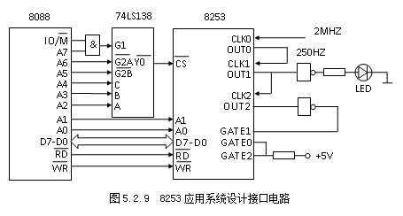
本例采用8088微处理器，并假设8253的4个端口地址，由计数器0至控制寄存器依次为80H、81H、82H、83H。
吉林大学 微型计算机原理与接口技术

Slide 62
2．计数器0的控制字和计数值
（l）控制字：00110100B
（2）计数值：4ms÷0.5µs=8000
3．计数器1的控制字和计数值
（l）控制字：01110110B
（2）计数值：4s÷4ms＝1000
4．计数器2的控制字和计数值
（1）控制字：10010000B
（2）计数值：也就是计满次数50
5．端口地址
吉林大学 微型计算机原理与接口技术

Slide 63
6．工作程序设计如下：
MOV AL，90H ；＃2控制字
OUT 83H，AL
MOV AL，50 ；＃2计数值
OUT 82H，AL
MOV AL，34H ；＃0控制字
OUT 83H，AL
MOV AX，8000 ；＃0计数值
OUT 80H，AL
吉林大学 微型计算机原理与接口技术

Slide 64
MOV AL，AH
0UT 80H，AL
MOV AL，76H ；＃1控制字
0UT 83H，AL
MOV AX，1000 ；＃1计数值
0UT 81H，AL
MOV AL，AH
OUT 81H，AL
吉林大学 微型计算机原理与接口技术

Slide 65
例5.2.4 用8253监视一个生产流水线。
1．系统描述
使用8253监视一个生产流水线，每通过100个工件，扬声器响5秒钟，频率为2000Hz。
吉林大学 微型计算机原理与接口技术

Slide 66
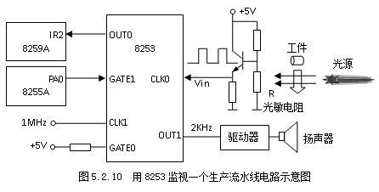
2．硬件设计
吉林大学 微型计算机原理与接口技术

Slide 67
3．软件设计
计数器0工作于方式0，采用二进制计数，计数初值为64H-1=63H，采用只读/写计数器的低8位。
计数器1工作于方式3，CLKl接1MHz时钟，要求产生2000Hz的方波，则计数初值应为1.0×10⁶／2000＝500，采用BCD码计数。设定8255A采用方式0输出方式。8259A采用边沿触发方式、非缓冲方式、自动中断结束方式，中断优先权管理方式采用全嵌套。设中断200次停机。
吉林大学 微型计算机原理与接口技术

Slide 68
主程序：
CODE SEGMENT
ASSUME CS:CODE
START: MOV AL,13H ；8259A初始化，写入ICW1
OUT 20H,AL
MOV AL,08H ；写入ICW2
OUT 22H,AL
MOV AL,03H ；写入ICW4，自动中断结束
OUT 22H,AL
MOV AX,0
MOV ES,AX
MOV DI,28H ；中断向量表中对应IR2的偏移量送DI
CLD
吉林大学 微型计算机原理与接口技术

Slide 69
MOV AX,OFFSET INT ；设置中断向量偏移地址
STOSW
MOV AX,SEG INT ；设置中断向量段地址
STOSW
MOV AL，8OH ；设置8255A控制字，A口方式0输出
OUT 66H，AL
MOV AL，00H ；设置PA0=0，PA0连接GATE1
OUT 60H，AL
MOV AL，10H ；8253计数器0控制字，方式0
OUT 46H，AL
吉林大学 微型计算机原理与接口技术

Slide 70
MOV AL，63H ；计数器0的计数初值为99
OUT 40H，AL ；启动计数器0
MOV CX,200 ；设中断次数
STI ；开中断
X1: HLT ；等待中断
DEC CX ；计数
JNZ X1 ；未完、继续
MOV AH，4CH ；已完，退出，返回DOS
INT 21H
吉林大学 微型计算机原理与接口技术

Slide 71
；中断服务程序:
INT PROC FAR
MOV AL，10H ；计数器0控制字，方式0
OUT 46H，AL
MOV AL，63H ；计数器0的计数初值为99
OUT 40H，AL ；方式0通过写入计数值来启动
MOV AL，01H ；置PA0=1，使GATE1=1，允许计数器1工作
OUT 60H，AL
MOV AL，77H ；计数器1控制字，方式3，BCD计数
OUT 46H，AL
吉林大学 微型计算机原理与接口技术

Slide 72
MOV AL，00H ；写计数初值低位
OUT 42H，AL
MOV AL，05H ；写计数初值高位，计数值为500
OUT 42H，AL
CALL D5S ；调用5秒延时子程序，此时间段扬声器鸣响
MOV AL，0 ；置PA0=0，使GATE1=0，计数器1停止工作
OUT 60H，AL
IRET ；中断返回
INT ENDP
CODE ENDS
END START
吉林大学 微型计算机原理与接口技术

Slide 73
吉林大学 微型计算机原理与接口技术

